Slide 2
Ásia

Slide 3
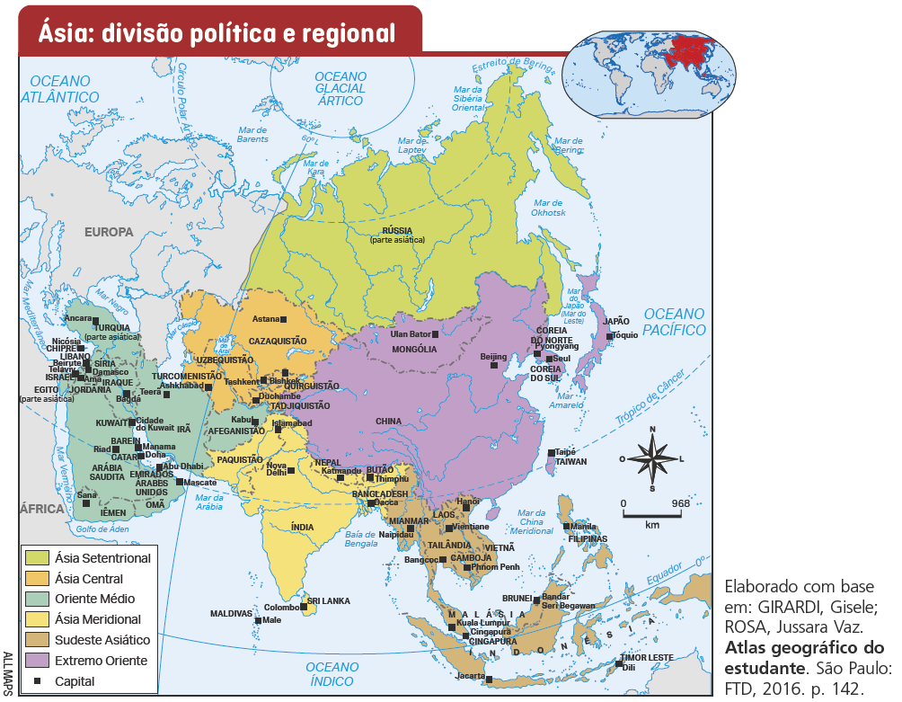
Território
Divisão política e regional

Slide 4
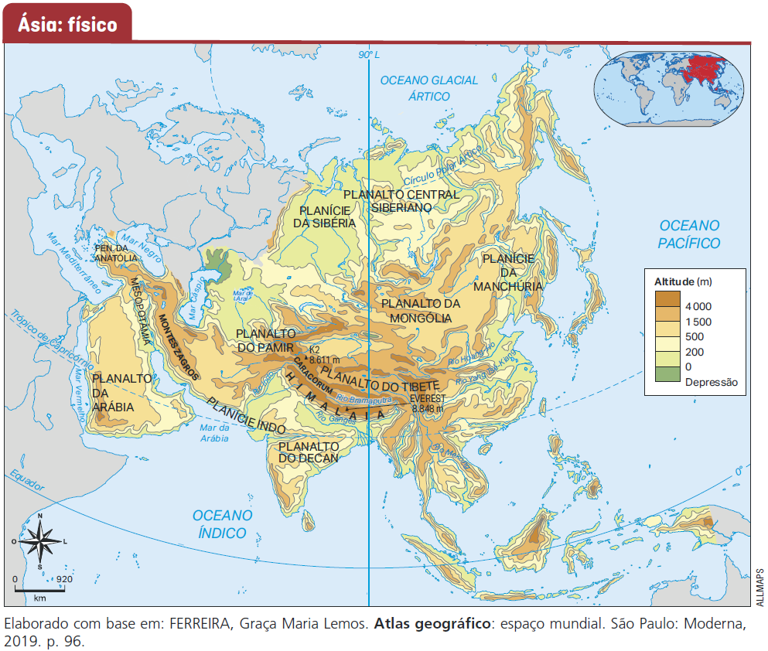
Aspectos naturais
Ásia: físico

Slide 5
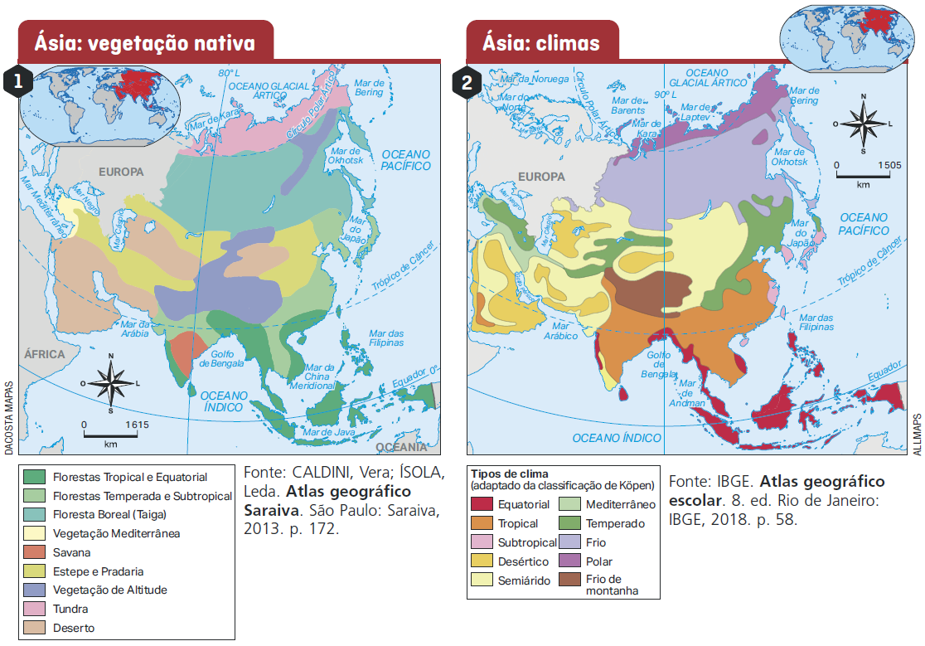
Aspectos naturais
Ásia: clima
e vegetação

Slide 6
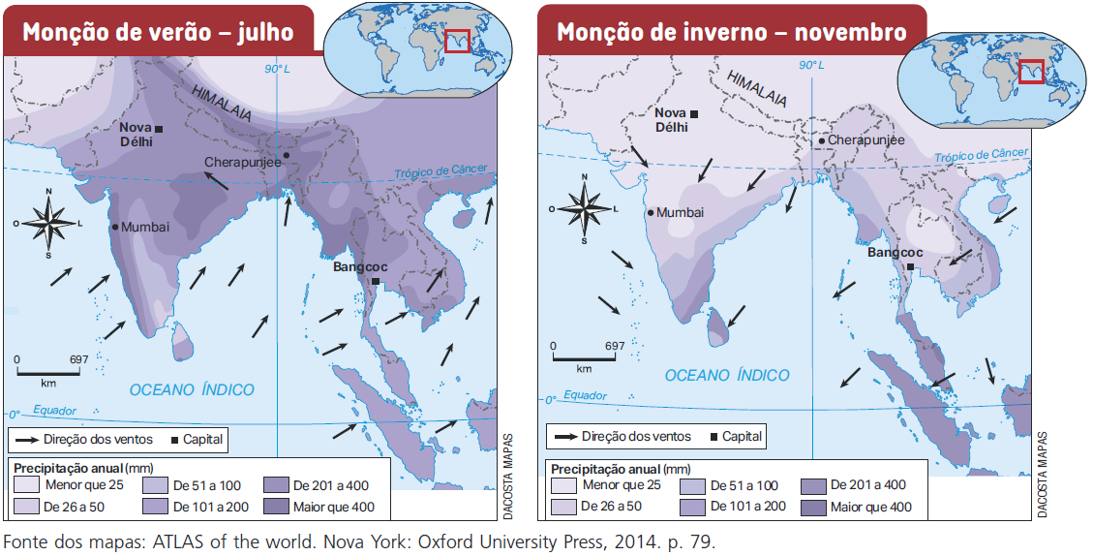
Aspectos naturais
Monções

Slide 7
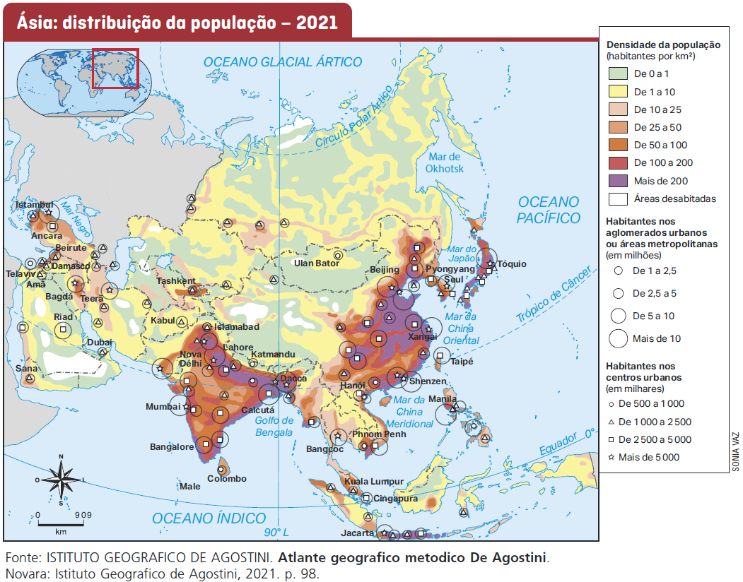
Aspectos populacionais
Distribuição
da população

Slide 8
Aspectos populacionais
China e Índia são os dois países mais populosos do mundo.
Embora tenham grande parte da população vivendo no campo
(na Índia, a população rural é maioria), apresentam contingente considerável de habitantes nas cidades. A população urbana chinesa,
por exemplo, é de aproximadamente 800 milhões de pessoas.
Assim como acontece em muitos outros países em desenvolvimento,
o crescimento urbano de países asiáticos ocorre de forma bastante rápida e intensa, com grande parte da população ocupando áreas periféricas com moradias e serviços públicos precários.

Slide 9
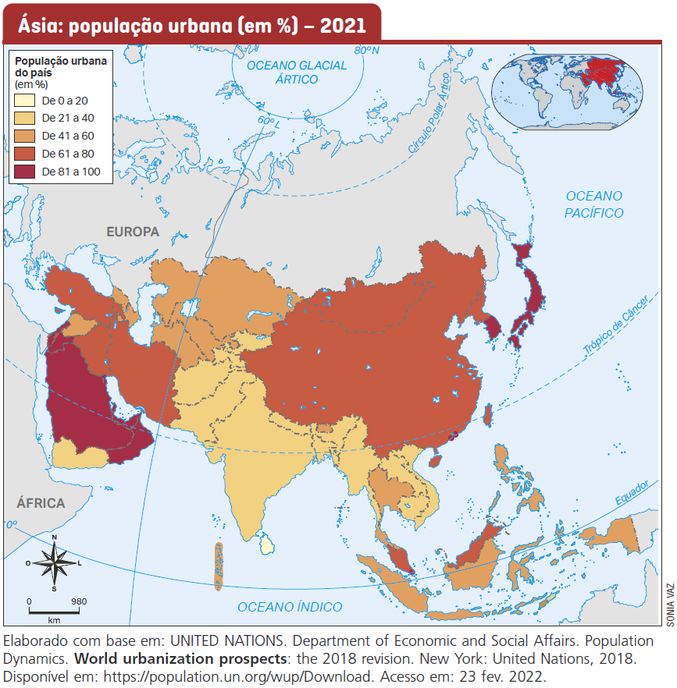
Aspectos populacionais

Slide 10
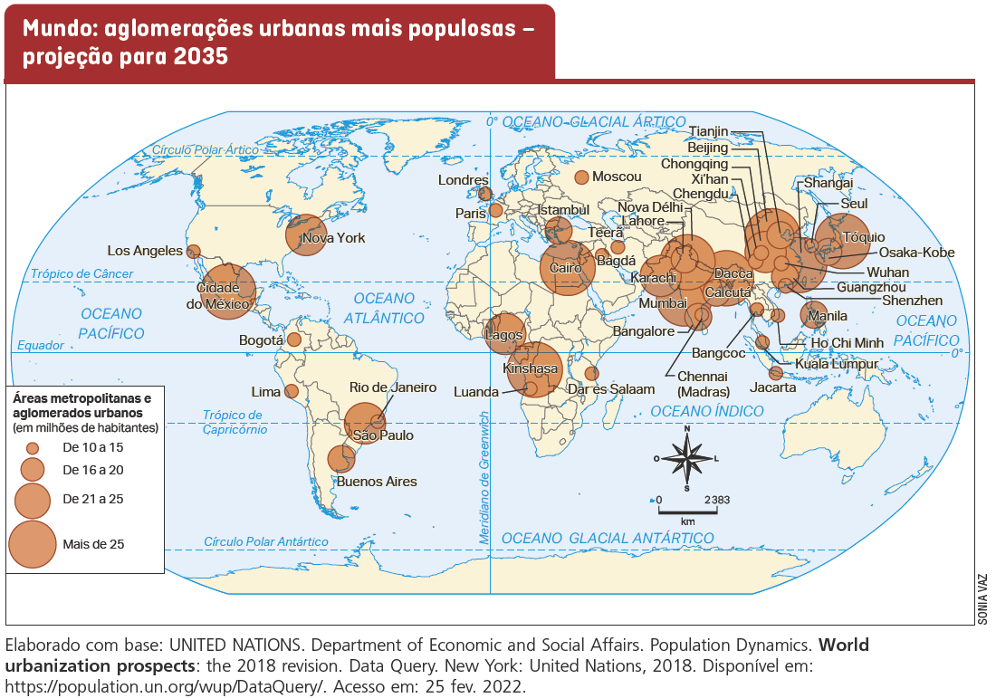
Aspectos populacionais

Slide 11
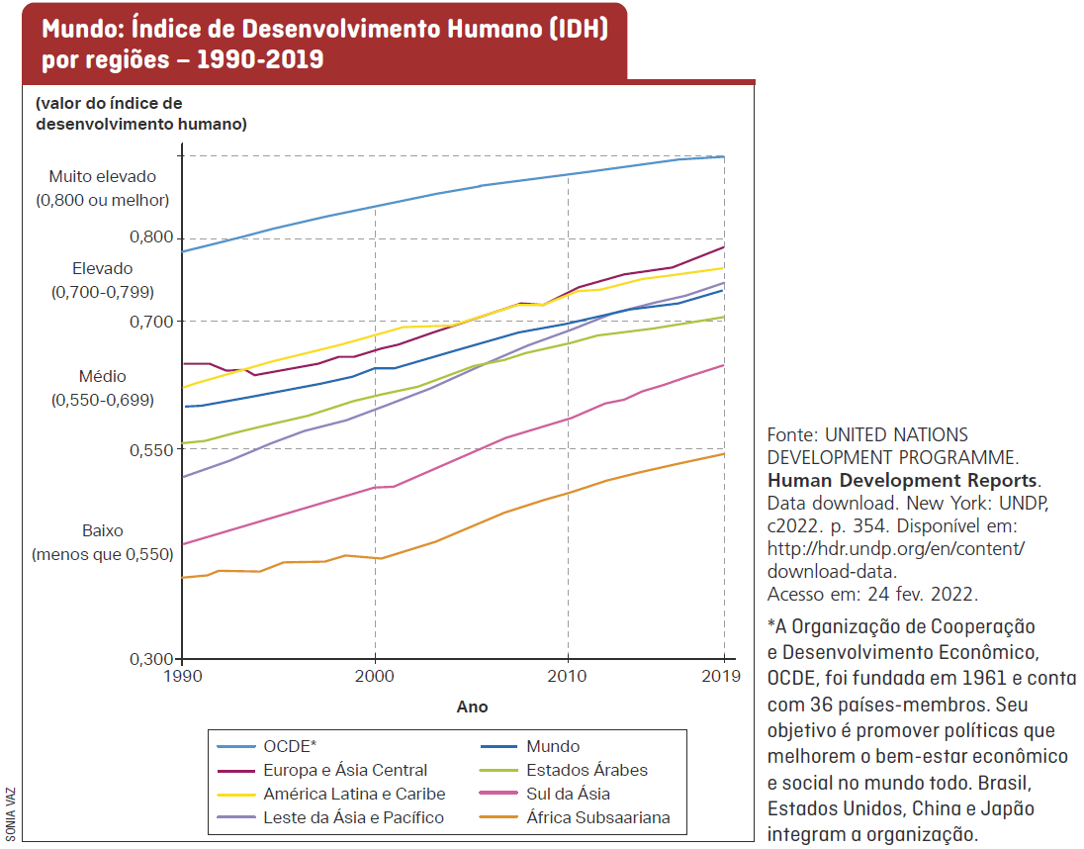
Aspectos populacionais
Indicadores sociais

Slide 12
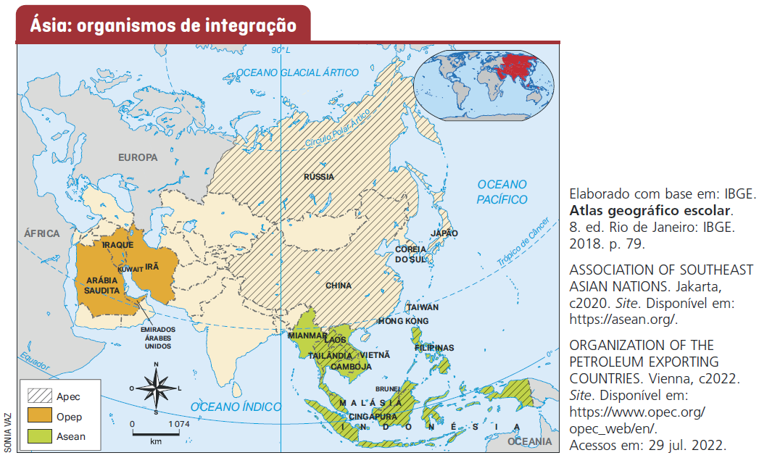
Integrações econômicas

